Slide 1
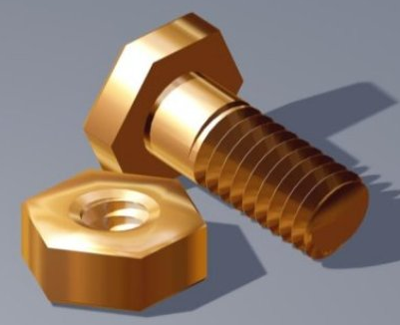
Презентация к уроку
технологии для 7-х классов
Виды резьбовых соединений.
Инструментальный анализ элементов резьбовых деталей
Станкевский Николай Михайлович,
учитель технологии МБОУ СОШ №7 г. Сургут Тюменская обл.

Slide 2
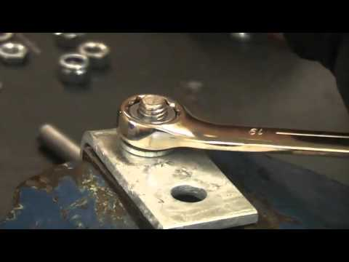
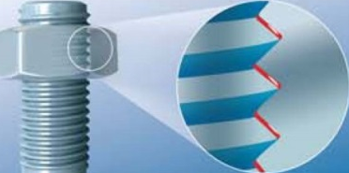
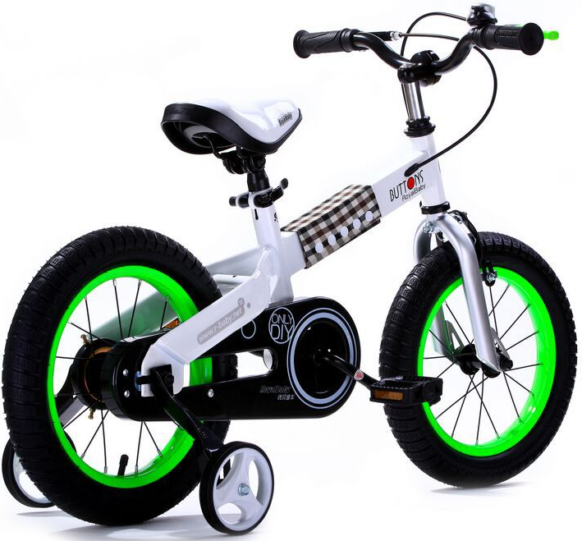
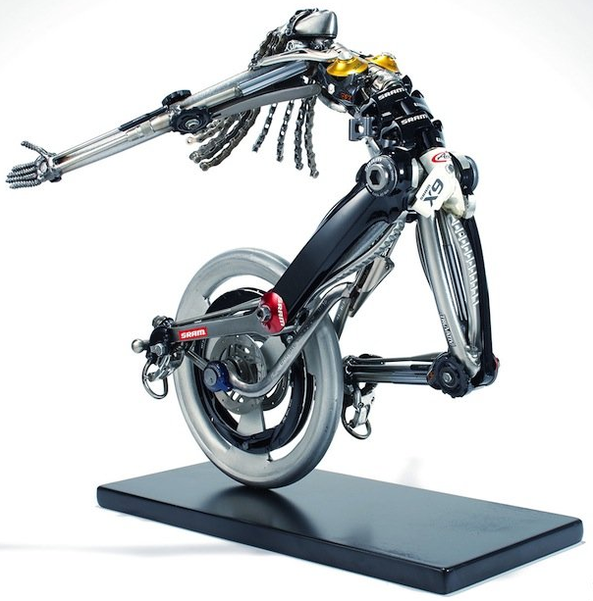
Мотивация к деятельности
Что такое резьба и
где она применяется?

Slide 3
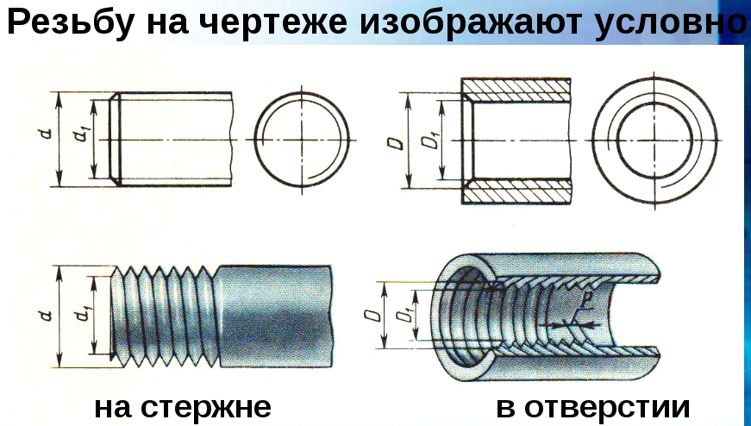
Мотивация к деятельности
Как изображается резьба на чертеже?

Slide 4
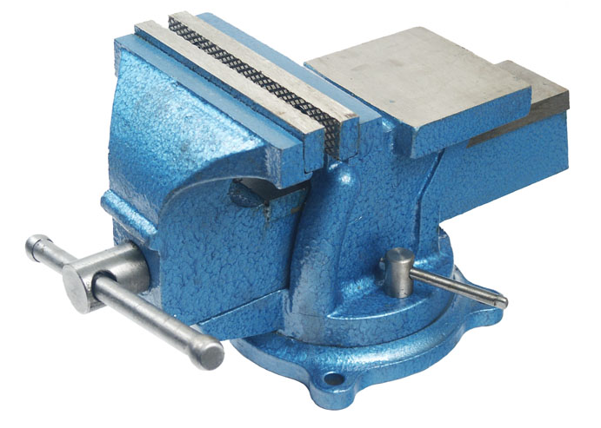
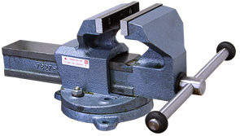
Введение нового материала
Детали с резьбой применяются:
для выполнения разъемных, неподвижных соединений (например: крепление слесарных тисков к верстаку);
для преобразования вращательного движения в поступательное (например: винт слесарных тисков);
для зажимных устройств (например: фиксация положения поворотных слесарных тисков).

Slide 5
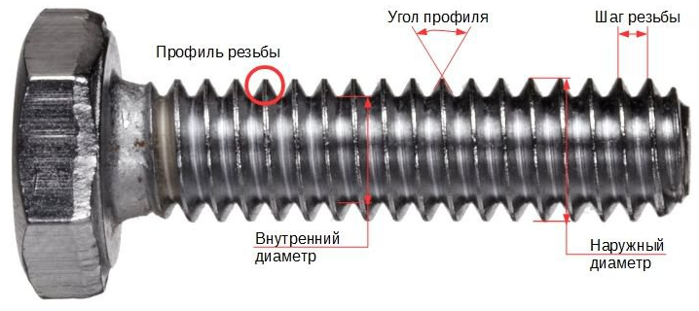
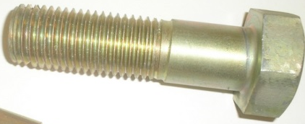
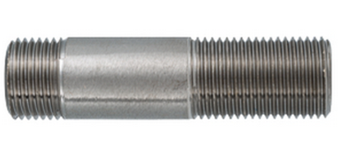
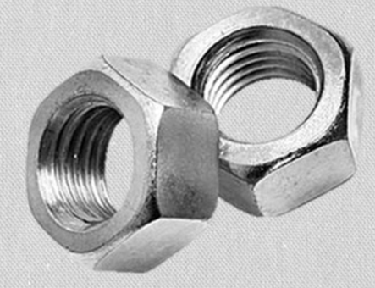
Опорные понятия
Резьбой называют спиральную канавку, нарезанную на телах цилиндрической формы.
Резьба, нарезанная на поверхности цилиндра (на стержне), называется наружной резьбой.
Резьба, нарезанная внутри отверстия, называется внутренней резьбой.

Slide 6
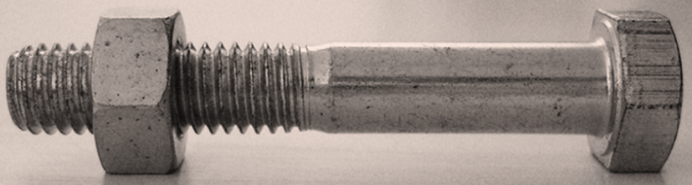
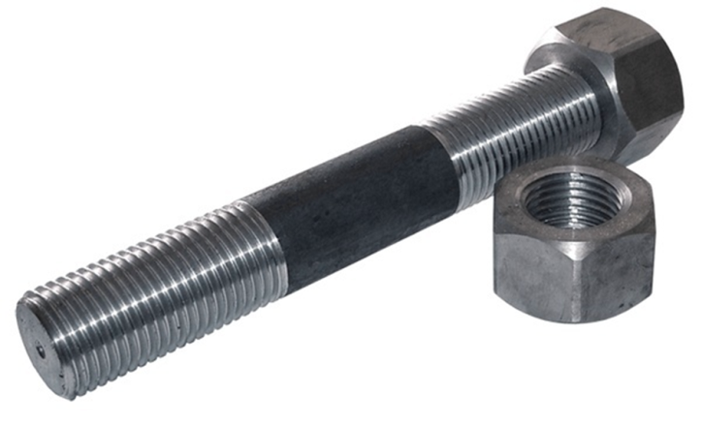
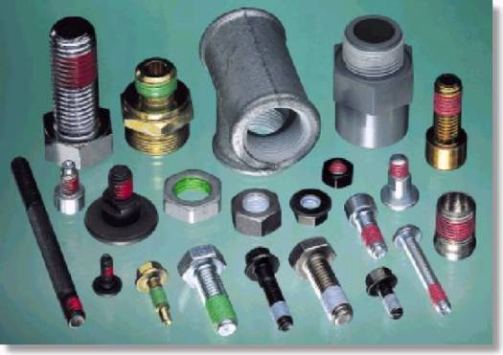
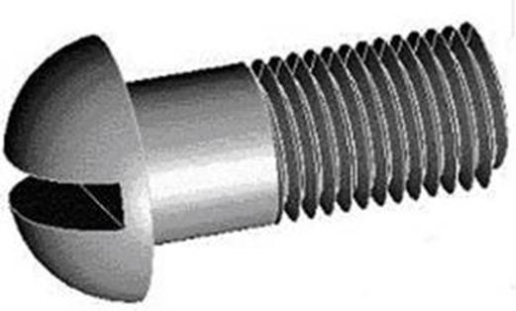
Опорные понятия
В резьбовых соединениях применяют болты, гайки, шпильки и винты (крепежные резьбовые детали, учебник технологии 7 кл., с. 99).

Slide 7
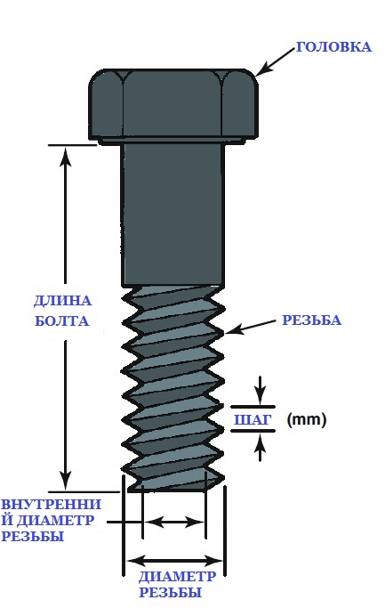
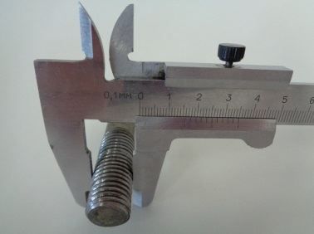
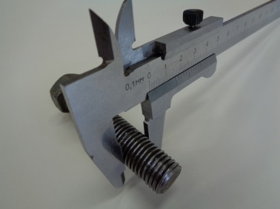
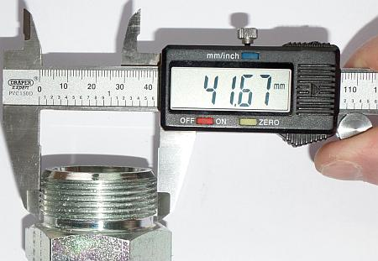
Как правильно измерить диаметр резьбы?
Наружный диаметр резьбы (d) можно измерить с помощью штангенциркуля, при этом учитывается, что фактический диаметр резьбы зачастую меньше номинального размера приблизительно на 0,2 мм (например, диаметр резьбы М8, тогда d=7,8 мм, у болта М10 – d=9,8 мм).

Slide 8
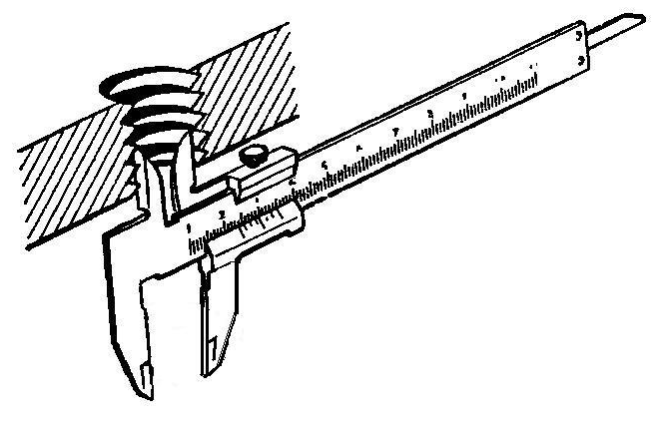
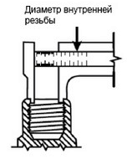
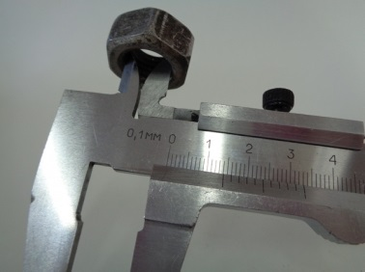
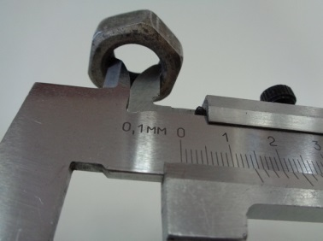
Как правильно измерить диаметр резьбы?
Внутренний диаметр резьбы можно измерить с помощью штангенциркуля на гайке, при этом учитывается, что фактический диаметр внутренней резьбы должен соответствовать формуле: dı=0,85d (например, диаметр резьбы М10, тогда dı=(0,85х10)=8,5 мм, у болта М8 – dı=(0,85х8)=6,8 мм).

Slide 9
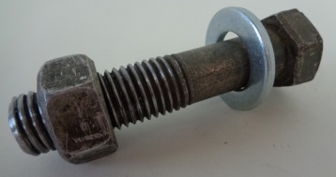
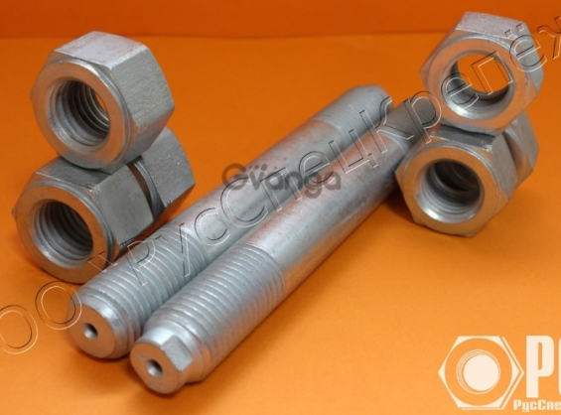
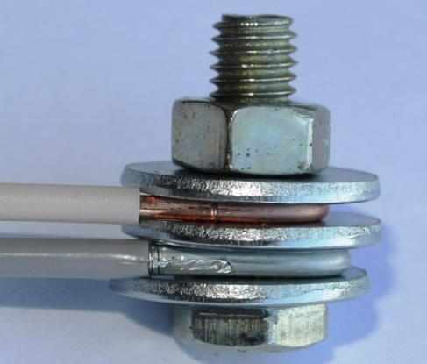
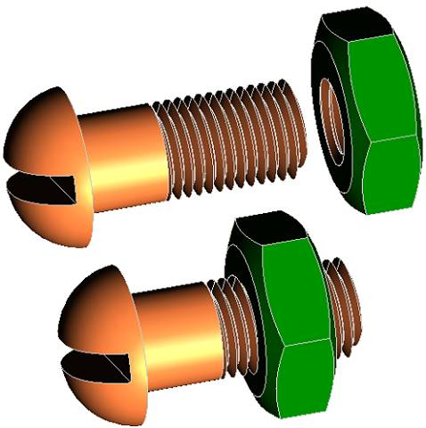
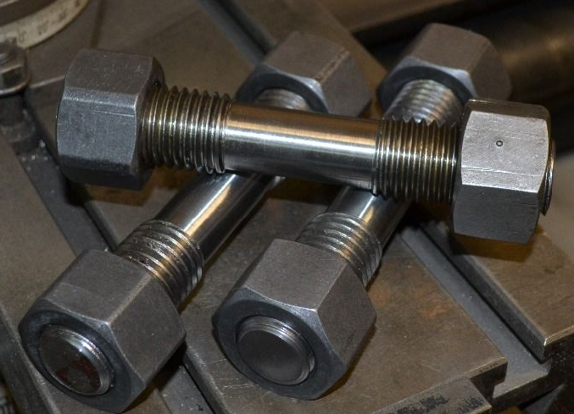
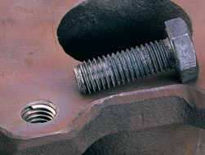
Первичное закрепление знаний
Пробное действие: подбор
деталей с одинаковой резьбой

Slide 10
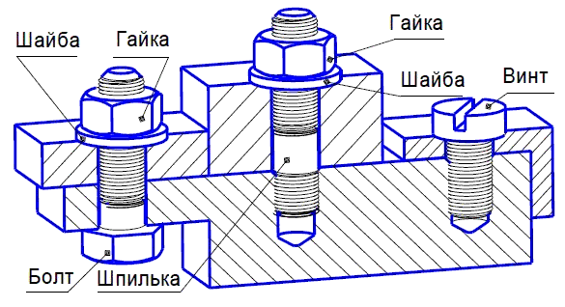
Актуализация знаний
Основные виды резьбовых соединений в трехмерном изображении

Slide 11
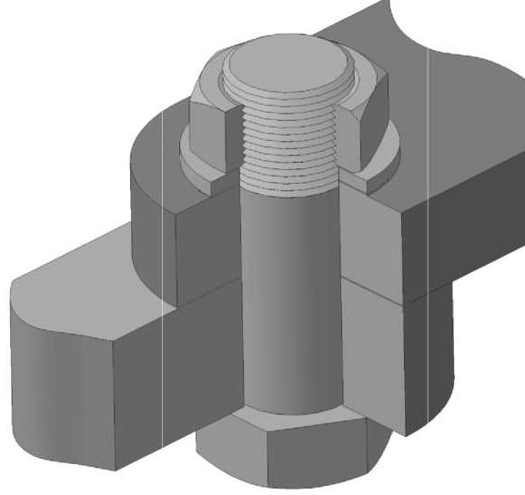
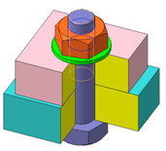
Актуализация знаний
Болтовое резьбовое соединение
в трехмерном изображении

Slide 12
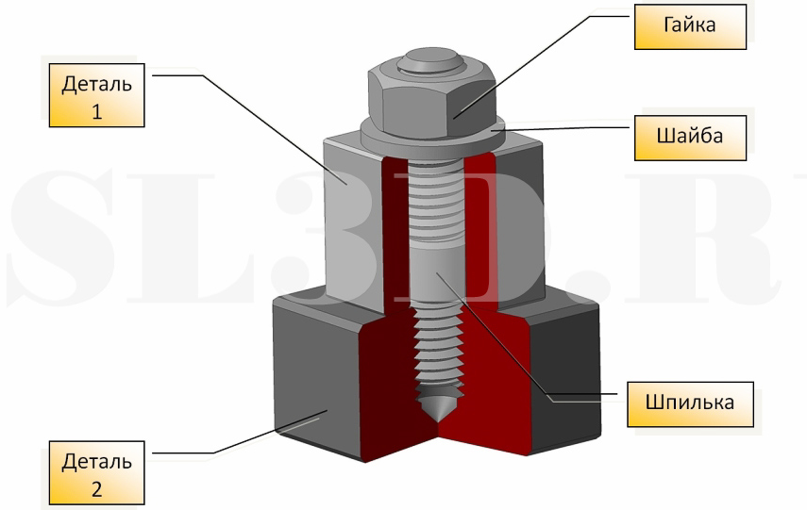
Актуализация знаний
Шпилечное резьбовое соединение
в трехмерном изображении

Slide 13
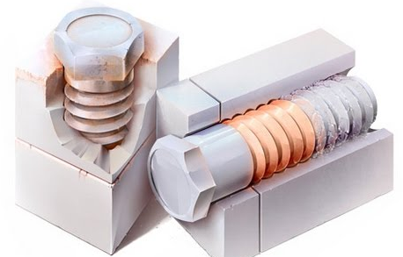
Актуализация знаний
Винтовое резьбовое соединение
в трехмерном изображении

Slide 14
Ожидаемый учебный результат
Общее представление о типовых деталях, содержащих резьбу (болт, гайка, шпилька, винт).
Приобретение навыков инструментального контроля деталей винтовой пары с одинаковой резьбой.
Приобретение навыков самооценки и рефлексии при изучении резьбовых пар на примере машин и механизмов, имеющихся в мастерской.

Slide 15
Постановка проблемы
Лабораторно-практическая работа
Выполните путем измерений и расчетов определение величины элементов резьбы аттестованных болтов, винтов или шпилек.
Результаты измерений занесите в «Протокол анализа выполненных работ» в колонку «Фактические размеры элементов резьбы».
Получите у учителя «Эталон» – величины элементов резьбы аттестованных деталей.
Выполните сравнительный анализ результатов фактических измерений с эталоном; разницу величин элементов резьбы занесите в последнюю колонку таблицы.

Slide 16
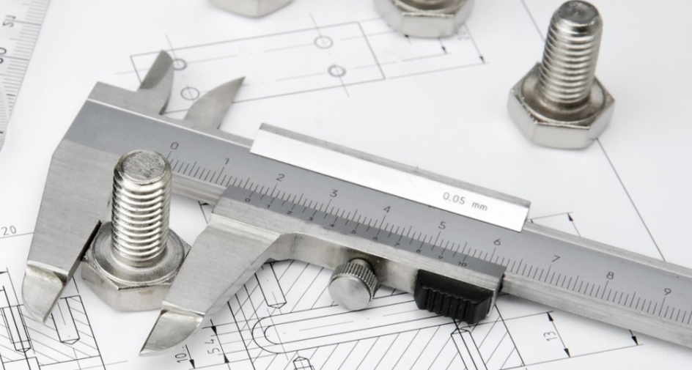
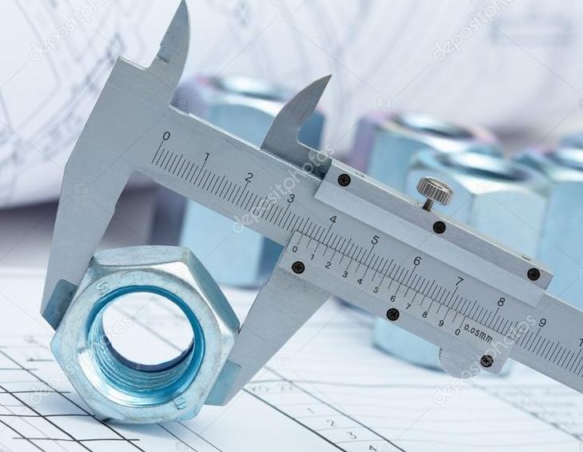
Определение цели урока
Деятельностная цель урока:
«Инструментальный анализ элементов резьбовых деталей».
Согласование темы урока:
«Виды резьбовых соединений.
Инструментальный анализ элементов резьбовых деталей».

Slide 17
Продукт урока
Протокол анализа выполненных работ. Элементы резьбы болта № 10
Наименование элементов резьбы | Условное обозначение элементов резьбы болта | Фактические размеры элементов резьбы. Единица измерения «мм» | Эталон: Размеры элементов резьбы, аттестованного болта. Единица измерения «мм» | Величина ошибки фактических размеров по сравнению с эталоном. «мм»
Наружный диаметр резьбы | d | 9,8 | 10 | 0,2
Внутренний диаметр резьбы | dı=0,85d | 8,5 | 8,5 | 0
Глубина резьбы | t=(d–dı):2 | 0,65 | 0,75 | 0,1
Шаг резьбы | P
Длина резьбы | lₒ | 25,8 | 26 | 0,2
Длина болта | l | 55,4 | 55 | 0,4
Высота головки болта | H | 7,3 | 7 | 0,3
Диаметр головки болта | D | 19,2 | 19 | 0,2
Размер под гаечный ключ | S | 17 | 17 | 0

Slide 18
Планирование
самостоятельной работы
Ознакомиться с материалами для первичного закрепления знаний (Как правильно измерить диаметр резьбы, длину резьбы и т.д.?).
Использовать по выбору вариант обучающего материала для сопровождения самостоятельной работы (измерение элементов резьбы аттестованных болтов, винтов или шпилек).
Освоить алгоритм действий при измерении штангенциркулем элементов резьбы аттестованных болтов, винтов или шпилек.
Заполнить протокол анализа выполненных работ.

Slide 19
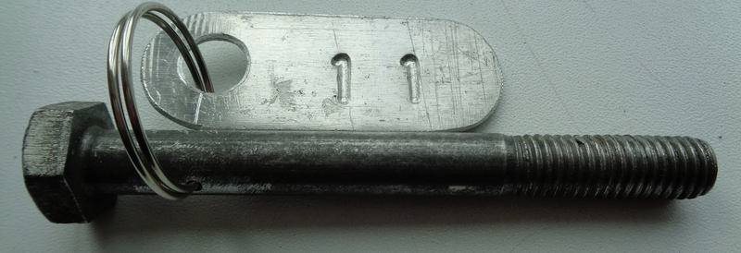
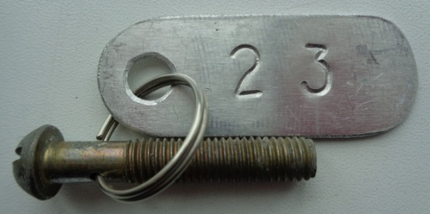
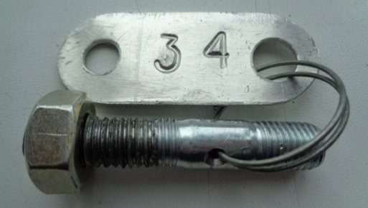
Исходный материал для
самостоятельной работы
Аттестованные резьбовые детали (болт, винт, шпилька и гайка)
Протокол анализа выполненных работ. Элементы резьбы болта № 10
Эталон № 10
Наименование элементов резьбы | Условное обозначение элементов резьбы болта | Фактические размеры элементов резьбы. Единица измерения «мм» | Эталон: Размеры элементов резьбы, аттестованного болта. «мм» | Величина ошибки фактических размеров по сравнению с эталоном. «мм»
Наружный диаметр резьбы | d
Внутренний диаметр резьбы | dı=0,85d
Глубина резьбы | t=(d–dı):2
Шаг резьбы | P
Длина резьбы | lₒ
Длина болта | l
Высота головки болта | H
Диаметр головки болта | D
Размер под гаечный ключ | S
Эталон: Размеры элементов резьбы, аттестованного болта «мм»
10
8,5
0,75
26
55
7
19
17
№10
№10

Slide 20
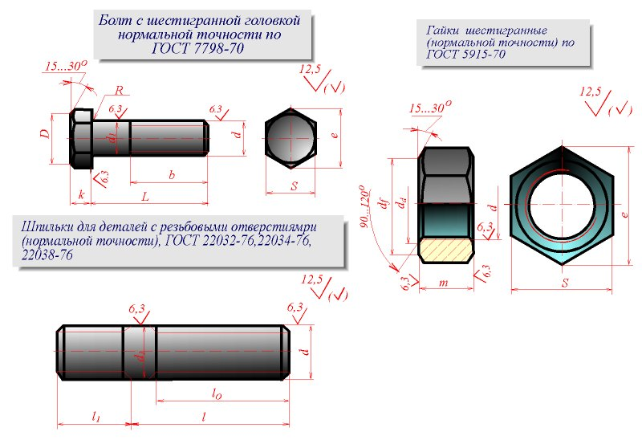
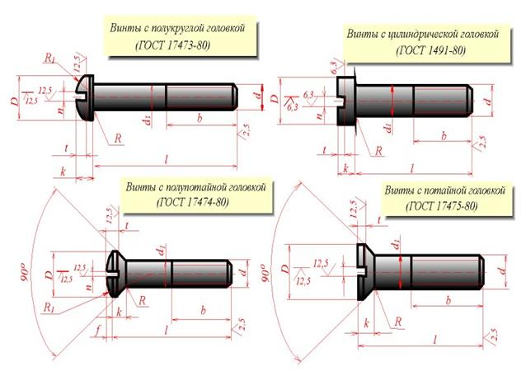
Параметры измерения резьбовых элементов

Slide 21
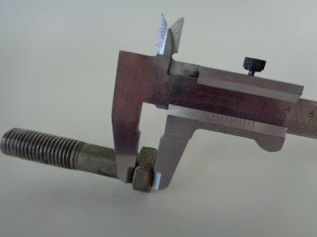
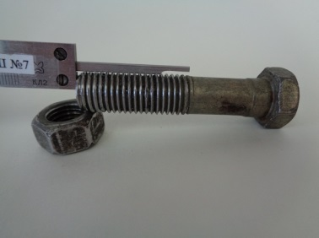
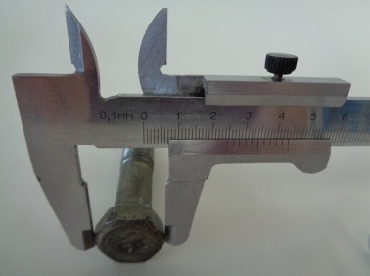
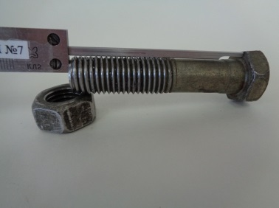
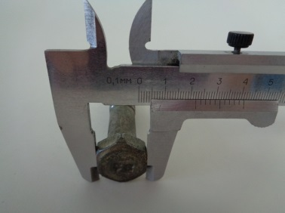
Технология выполнения
самостоятельной работы
d
H
lₒ
D
Элементы
болта
l
S

Slide 22
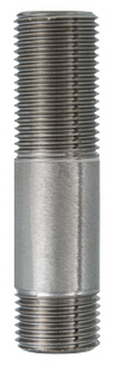
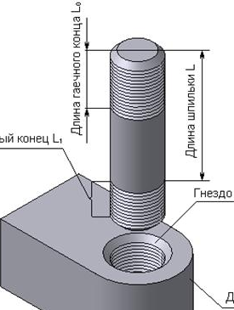
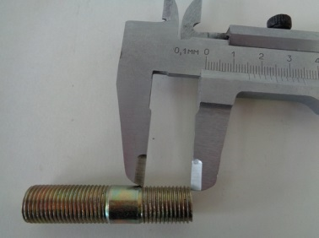




Технология выполнения
самостоятельной работы
d
lı
lₒ
H
Элементы
шпильки
l
S

Slide 23













Технология выполнения
самостоятельной работы
d
d
D
b
b
n
l
D
l
k
n
Элементы
винта
k

Slide 24
Исполнительская рефлексия
Протокол анализа выполненных работ. Элементы резьбы винта № 20
Наименование элементов резьбы | Условное обозначение элементов резьбы винта | Фактические размеры элементов резьбы. Единица измерения «мм» | Эталон: Размеры элементов резьбы, аттестованного винта. Единица измерения «мм» | Величина ошибки фактических размеров по сравнению с эталоном. «мм»
Наружный диаметр резьбы | d | 7,8 | 8 | 0,2
Внутренний диаметр резьбы | dı=0,85d | 6,8 | 6,8
Глубина резьбы | t=(d–dı):2 | 0,5 | 0,6 | 0,1
Шаг резьбы | P
Длина резьбы | b | 28 | 28
Длина винта | l | 30 | 30
Высота головки винта | k | 4,6 | 5 | 0,4
Диаметр головки винта | D | 14 | 14
Ширина шлица под отвертку | n | 1,7 | 1.5 | 0,2
Сравнение с эталоном

Slide 25



Информация о домашнем задании
Как правильно измерить шаг резьбы?
1. С помощью
резьбомера
2. С помощью
штангенциркуля
Измерить и вычислить шаг резьбы аттестованной детали

Slide 26
Пример оформления домашнего задания
Протокол анализа выполненных работ. Элементы резьбы шпильки № 30
Наименование элементов резьбы | Условное обозначение элементов резьбы шпильки | Фактические размеры элементов резьбы. Единица измерения «мм» | Эталон: Размеры элементов резьбы, аттестованной шпильки. Единица измерения «мм» | Величина ошибки фактических размеров по сравнению с эталоном. «мм»
Наружный диаметр резьбы | d | 9,8 | 10 | 0,2
Внутренний диаметр резьбы | dı=0,85d | 8,5 | 8,5
Глубина резьбы | t=(d–dı):2 | 0,65 | 0,75 | 0,1
Шаг резьбы | P | 1,6 | 1,5 | 0,1
Длина резьбы гаечного конца | lₒ | 39,5 | 39 | 0,5
Длина шпильки | l | 43,3 | 43 | 0,3
Длина посадочного конца | lı | 36 | 36
Высота гайки | H | 8 | 8
Размер гайки под гаечный ключ | S | 17 | 17

Slide 27
Ожидаемый учебный результат
Приобретение опыта самостоятельного комплектования резьбовых соединений и крепежных деталей: болтового, шпилечного и винтового соединений.
Приобретение навыков инструментального контроля элементов резьбы аттестованных болтов, винтов, шпилек и гаек.
Приобретение навыков самооценки и рефлексии при оформлении протокола анализа выполненной работы.

Slide 28


Практическая значимость
Приобретенный опыт самостоятельного измерения элементов резьбы болтов, винтов, шпилек и гаек с помощью штангенциркуля позволит трансформировать навыки определения элементов резьбы в умения производить замену деталей с нарушенной резьбой

Slide 29
Итог урока
Критерии оценки качества
работы на данном уроке
1. Правильность выполнения приемов измерения элементов резьбы с помощью штангенциркуля.
2. Правильность выполнения записей фактической величины элементов резьбы аттестованных болтов, винтов или шпилек в протоколе анализа выполненной работы.
3. Правильность выполнения сравнительного анализа результатов фактических измерений с «эталоном» величин элементов резьбы аттестованных деталей (допустимая ошибка не более 0,5 мм).

